Slide 1
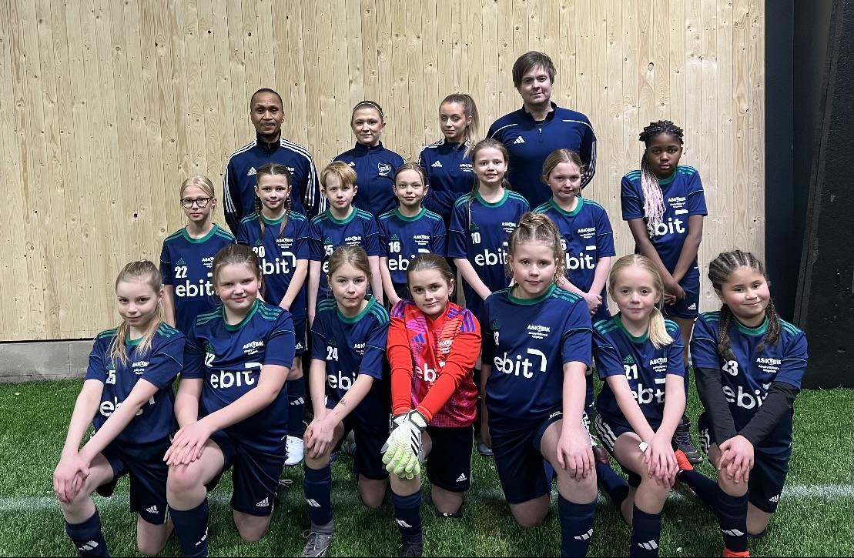
Välkomna till föräldramöte för F14

Slide 2
Träningar
-Träningar som vanligt i konstrgräshallen tills vi får gå ut på naturgräs. Vilket blir på furulids IP i år. -Måndagar & Onsdagar 17:00-18:30
-Det finns möjlighet att byta om på plats både innan och efter träning.
-Kom i god tid oavsett
-Meddela om ni inte kan komma på träning. Vi ser allt i tråden men svarar inte alltid då de plingar hos alla.

Slide 3
Matcher
-Seriespel Första gången vi spelar seriespel anordnat av Smålands FF.
-Körschema? Finns de ett behov av ett körschema? Alternativt att vi har en dialog, kan man inte följa med som förälder så löser vi plats?
-Kioskschema Vi har även i år ett schema för att hjälpa till i kiosken under hemmamatcher. Se utskrivet papper eller under dokument på laget.se
-Tvättschema I år hjälps vi åt att tvätta matchstället efter match. Tvättråd för detta: Vänd tröjan ut och in för att inte slita på trycket. Tvätta allt i 40 grader utan sköljmedel.
Kan ni ej stå i kiosken eller tvätta den tiden ni har fått så är de fritt fram att byta med varandra. meddela gärna detta isåfall så att vi har koll. Tillsammans hjälps vi åt.

Slide 5
Matchvärdar
Nytt för i år är att vi ska ha matchvärdar på våra hemmamatcher som är i enlighet med smålands fotbollsförbunds satsning för att skapa en god stämning för spelare, ledare, domare & publik. Vi tränare kommer att ta emot matchvärdarna inför varje match och ha en avstämning och dela ut diverse material som behövs.
Vem som är matchvärd finns med på matchshemat. Även här kan ni byta bort med varandra.

Slide 6
Matchvärdens uppgift:
Var på plats i god tid, ha en dialog med tränarna.
Hälsa på domaren/domarna och gästande lag.
Visa de omklädningsrum och övrig info om matchen.
Medverka till att matchen genomförs i en god anda.
se till att publik och föräldrar är på motsatt långsida av avbytarbänkarna. Ingen publik på kortsidorna.
Skulle något inträffa så försök på ett lugnt och diplomatiskt sätt få publiken att uppträda schysst.
Vi måste tillsammans vara rädda om våra ungdomsdomare-tillåt dem att göra enstaka misstag. Peppa dem. Var iklädd matchvärdsväst för att vara synlig och identifierbar mot alla.
Prata gärna med domaren under paus om hen har några synpunkter.
Rapportera ev. händelse till oss eller föreningens styrelse.
Tillsammans skapar vi trygghet.

Slide 7
Träningsläger
Teamläger
Vi vill ha ett läger för att bygga på en härlig lag anda och att tjejerna ska få en försmak på hur de kommer att vara på Habocup.
För oss är de viktigt att vi ska känna oss som ett LAG alla ska vara trygga med alla.
Fredag-lördag 19-20
övernattning (inte ett krav)
Träningsmatch på fredagen mot Eksjö . Vad behövs? Något att sova på och sängkläder. kvällssnacks

Slide 9
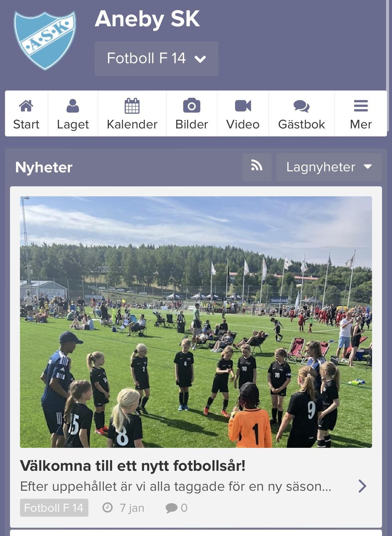
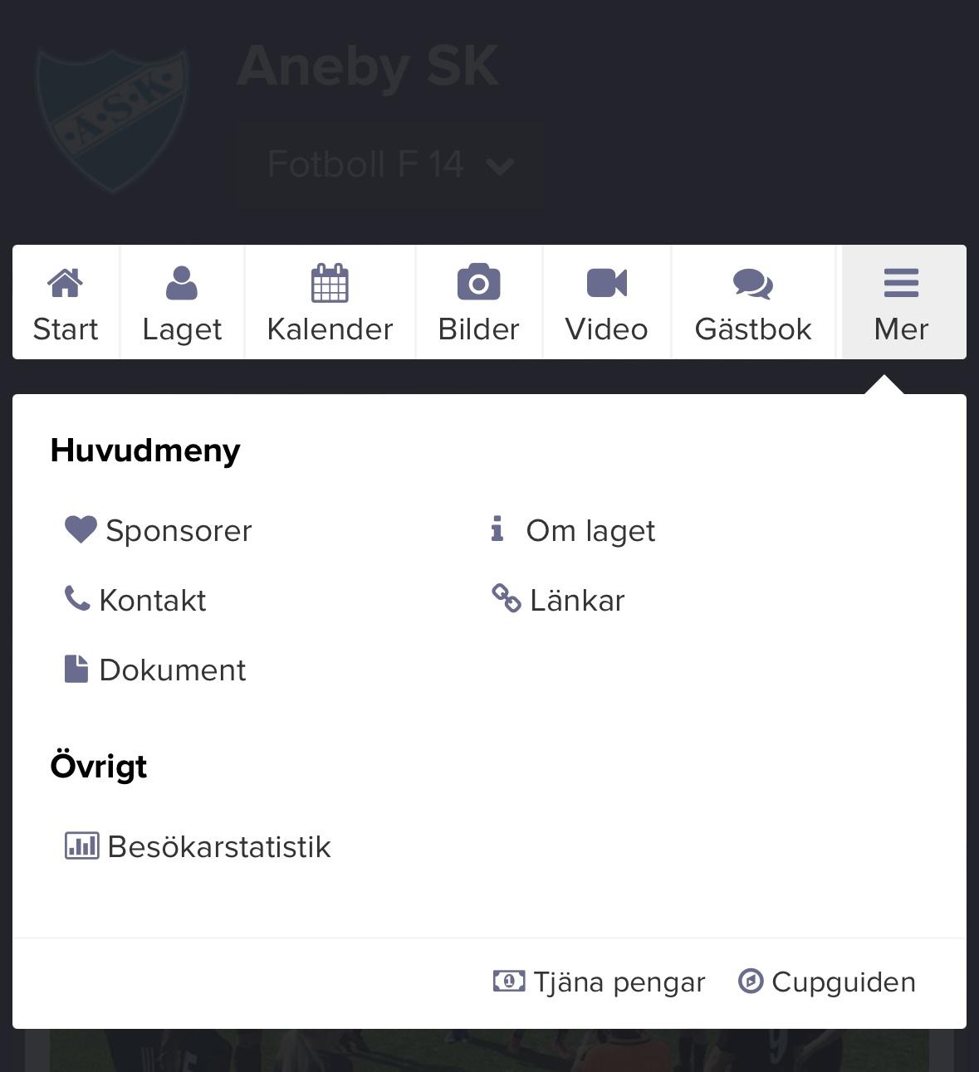
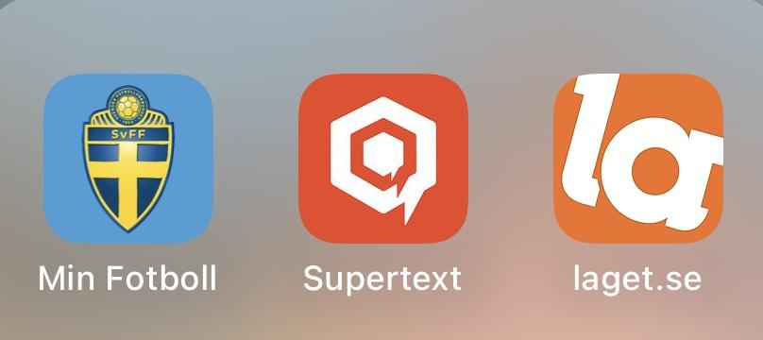
Laget.se, Supertext, “min fotboll”
-Laget.se På laget.se har vårat lag F14 en egen sida
Ett tips för att ha koll på träningar, matcher, cuper med mera är att prenumera på kalendern.
Under dokument hittar ni all viktig information som spelschema osv.
--Appen supertext
På supertext skickar vi ut all löpande information i en “sms-tråd”. Det går bra att skriva till oss där Ingen annan än vi tränare ser svaren. Gäller de något viktigt går de lika bra att skriva/ringa till enskild Ledare.
Ladda gärna ner appen och sätt notis på för att inte missa något.
-Appen “Min fotboll”
Min fotboll är svensk bredd- och barn- ungdomsfotbolls egen app som gör de möjligt att följa laget under matcher om man inte kan vara på plats.

Slide 10
Habo cup
Fredag-Söndag 28-30 juni
Cupen kommer att spelas på Slättens IP och laget kommer att bo tillsammans inom gångavstånd. Laget kommer troligtvis att bo i ett klassrum eller gymnastiksal.
Om ert barn inte vill sova över så kan man absolut ansluta och vara med under dagarna. (Lördag och Söndag)
Det är spelformen 7mot7. Det kommer bli ca 5 matcher fördelat på lördag och söndag. Samtliga deltagare erhåller medalj och de är ingen cup där man går vidare till någon final.
Det kommer att kosta ca 400-500kr/spelare.
Aneby SK bidrar med 7000:- till vårat lag för cupen. Mer ingående information om cupen kommer närmare.

Slide 11
Bollkalle
A-lagets hemmamatch
vi har fått tiden 14 Juni klockan 19:00 Samling 18:30 utanför klubbstugan.
Ansvaret för bollkallar fördelas på lagen som är 9-13 år.
Bollkallarna kommer att bära gula västar.
Det ska vara 4-8 bollkallar per match
Vad gör man som bollkalle?
Bollkallarnas uppgift är att hämta bollar och lägga dom på konerna/bollhållarna.
Bollkallarna ska fokusera på matchen och inte hålla på med mobiler eller stå och kicka boll eller göra något annat.
A-lags spelare ska hålla god ton till bollkallar
Alla bollkallar får gratis varmkorv med bröd och läsk

Slide 12
Försäljning toalett-och hushållspapper
I dagsläget ansvarar Ewa Natrup för detta i vårat lag. Vilket vi är väldigt tacksamma för.
Detta är en gemensam försäljning till ungdomslagen i Aneby SK/BIK som finansierar att vi får pengar till cupen, material osv.

Slide 13
Exrainsatser som är viktiga för klubben.
26-28 Januari fick vi möjlighet att ha hand om kiosken när seniorerna hade fotbollscup i konstrgräshallen.
I kiosken sålde vi bland annat godis och hamburgare som vi grillade.
Vinsten blev runt 30.000kr. Som gick till ungdomsfotbollen.
Vi är tacksamma för att vi hjälps åt när klubben behöver hjälp med extrainsatser.
Stort TACK till Mari, Helena, Louise, Henning , Eric som hjälpte till i kiosken denna gång.

Slide 14
Medlem och träningsavgift
-Medlemsavgift
Familjemedlemskap 700 kr
Det går att lösa ett familjemedlemskap. Gäller max 2 personer över 20 dvs föräldrar och hemmaboende barn. Om ni önskar familjemedlemskap skall en speciell blankett fyllas i och skickas till Martin Fagerström (fager74@tahoo.com)
Enskild medlemskap 300 kr
-Träningsavgiften är olika beroende på ålder. För våra spelare är de 800 kr.

Slide 15
Värdegrund F14
-Ansvar för dig själv.
Att du kommer i tid till träning helst lite innan så att vi kan starta igång när träningen börjar.
Att du har med dig de som behövs. Skor, benskydd, vattenflaska, Ett gott humör :)
-Ansvar för laget
Det kan innebära att du får göra vissa saker för att hjälpa laget. Exempelvis kan du ibland få spela en position som du inte önskar.
Se till att dina medspelare mår bra och att ingen ska känna sig utanför.
-Ansvar under match
Innebär att du gör ditt bästa och har en positiv inställning tills slutsignalen ljuder. Du beter dig sportsligt mot dina lagkamrater, motståndare, och domare.

Slide 16
Till sist!
För oss är de viktigt att tjejerna trivs och tycker att fotboll är kul!
Vi ser gärna att vi har en dialog med er föräldrar med allt vad de kan innebära.
När vi går in på planen oavsett träning eller match så glömmer vi diverse intriger som varit under dagen i exempelvis skolan. På och intill fotbollen så är vi ett lag man behöver inte älska alla men vi visar respekt mot varandra och pratar inte nedlåtande om varandra. Peppa, stötta och lyft varandra.
Vi tycker att de är kul att fota, dokumentera och skriva referat. Är ni okej med detta?
Vi respekterar om ni inte vill att erat barn ska synas på bild. Detta gäller för laget.se. TACK för att vi gör detta tillsammans!

